Slide 1
A previdência
complementar
dos servidores
públicos
Carlos Flory
Outubro/2020

Slide 2
EC 103/2019
Artigo 40 - CF
§ 14. A União, os Estados, o Distrito Federal e os Municípios instituirão, por lei de iniciativa do respectivo Poder Executivo, regime de previdência complementar para servidores públicos ocupantes de cargo efetivo, observado o limite máximo dos benefícios do Regime Geral de Previdência Social para o valor das aposentadorias e das pensões em regime próprio de previdência social, ressalvado o disposto no § 16.
§ 15. O regime de previdência complementar de que trata o § 14 oferecerá plano de benefícios somente na modalidade contribuição definida, observará o disposto no art. 202 e será efetivado por intermédio de entidade fechada de previdência complementar ou de entidade aberta de previdência complementar.

Slide 3
EC 103/2019
Artigo 202 - CF
§ 4º Lei complementar disciplinará a relação entre a União, Estados, Distrito Federal ou Municípios, inclusive suas autarquias, fundações, sociedades de economia mista e empresas controladas direta ou indiretamente, enquanto patrocinadores de planos de benefícios previdenciários, e as entidades de previdência complementar.
§ 5º A lei complementar de que trata o § 4º aplicar-se-á, no que couber, às empresas privadas permissionárias ou concessionárias de prestação de serviços públicos, quando patrocinadoras de planos de benefícios em entidades de previdência complementar.
§ 6º Lei complementar estabelecerá os requisitos para a designação dos membros das diretorias das entidades fechadas de previdência complementar instituídas pelos patrocinadores de que trata o § 4º e disciplinará a inserção dos participantes nos colegiados e instâncias de decisão em que seus interesses sejam objeto de discussão e deliberação." (NR)

Slide 4
EC 103/2019
Artigo 33 - CF
Até que seja disciplinada a relação entre a União, os Estados, o Distrito Federal e os Municípios e entidades abertas de previdência complementar na forma do disposto nos §§ 4º e 5º do art. 202 da Constituição Federal, somente entidades fechadas de previdência complementar estão autorizadas a administrar planos de benefícios patrocinados pela União, Estados, Distrito Federal ou Municípios, inclusive suas autarquias, fundações, sociedades de economia mista e empresas controladas direta ou indiretamente.

Slide 5
EC 103/2019 – 12/11/2019
§ 6º A instituição do regime de previdência complementar na forma dos §§ 14 a 16 do art. 40 da Constituição Federal e a adequação do órgão ou entidade gestora do regime próprio de previdência social ao § 20 do art. 40 da Constituição Federal deverão ocorrer no prazo máximo de 2 (dois) anos da data de entrada em vigor desta Emenda Constitucional.

Slide 6
Guia da Previdência Complementar

Slide 7
Guia da Previdência Complementar
Frente a importância do custeio para resguardar a poupança previdenciária, a recomen­dação é que o Ente Federativo, mesmo que possua porte para a criação de entidade e ou de plano, avalie iniciar o seu processo por meio de um plano multipatrocinado, em um modelo em que a EFPC já existente se configure como uma “incubadora” na qual o Ente adquire conhecimento e escala para avaliar a permanência na entidade/Plano e, posterior­mente, avalie pela conveniência de criar um plano próprio ou até mesmo de sua entidade transferindo os recursos já acumulados.

Slide 8
Guia da Previdência Complementar
O processo de contratação da entidade
Sobre o processo de contratação da entidade, avalia-se que, após a promulgação da Lei de Instituição do RPC pelo Ente Federativo, a forma de contratação é regida pelas Leis Comple­mentares nº 108/2001 e 109/2001, que tipificam a relação jurídica estabelecida entre EFPC e Patrocinadores enquanto uma relação de convênio, onde há convergência de interesses ao fim comum. O art. 13 da LC nº 109/2001 determina que, para que seja possível o ingres­so em um plano, os patrocinadores deverão formalizar a sua adesão ao plano de benefícios, mediante Convênio de Adesão. Sendo assim, a relação estabelecida entre uma EFPC e os pa­trocinadores não parece se enquadrar no conceito de contrato administrativo cuja disciplina pertence à Lei nº 8.666/93, Lei de Licitações.

Slide 9
Guia da Previdência Complementar
Recomenda-se que a escolha da entidade deva ser precedida de processo seletivo com ampla divulgação e participação da EFPC, que atenda aos princípios constitucionais que asse­gurem igualdade de condições a todos os concorrentes e que contemple exigências de quali­ficação técnica e econômica indispensáveis à garantia da boa prestação de gestão dos planos de benefícios.
Recomenda-se também a constituição de documentação que contenha motivação acerca dos parâmetros mínimos do processo de escolha.

Slide 10
A Prevcom
e a gestão de
outros entes

Slide 11
Gestão de outros entes
Lei 14.653/2011
Artigo 4º- Fica o Poder Executivo autorizado a criar entidade fechada de previdência complementar, de natureza pública, com personalidade jurídica de direito privado, denominada Fundação de Previdência Complementar do Estado de São Paulo-SP-PREVCOM, vinculada à Secretaria da Fazenda, com a finalidade de administrar e executar plano de benefícios de caráter previdenciário complementar, nos termos do artigo 202 da Constituição Federal e das Leis Complementares federais nos 108 e 109, ambas de 29 de maio de 2001. (NR)

Slide 12
Convênio de adesão
Entre entes federativos e entidades fechadas de servidores públicos não é necessária licitação
Autonomia federativa
Cada Ente Federativo regula e disciplina sua respectiva administração

Slide 13
Gestão de outros entes
Com a Lei nº 16.391, de março de 2017, a Prevcom tornou-se a primeira entidade a obter autorização para gerir a previdência complementar de outros entes da federação
Condições para adesão
(padrões aprovados pela PREVIC)
Protocolo de Intenção (PADRÃO)
Lei do Ente Federativo (PADRÃO)
Regulamento do Plano (PADRÃO)
Base de Dados para Estudo de Viabilidade

Slide 14
Gestão de outros entes
Ao optarem pela gestão terceirizada, os estados e municípios eliminam a necessidade de instituir fundação própria e
arcar com os gastos de pesso­al, instalação física e sistemas, o que em muitos casos inviabiliza a implantação do regime.

Slide 15
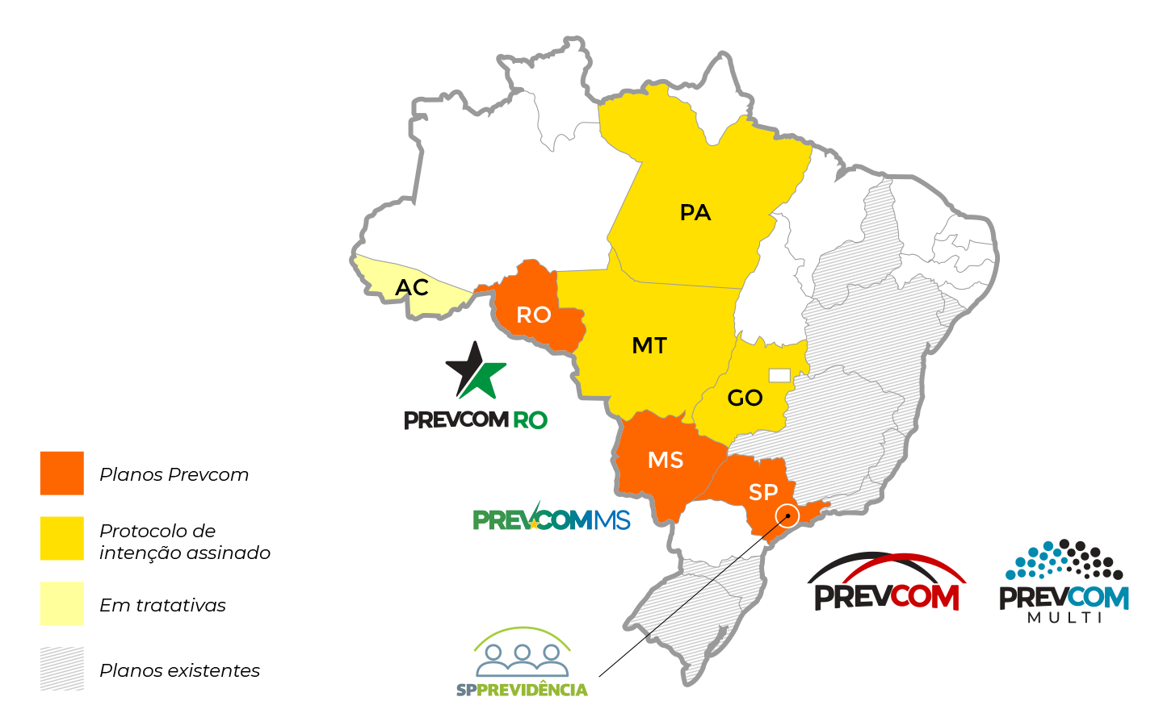
Planos aprovados Prevcom

Slide 16
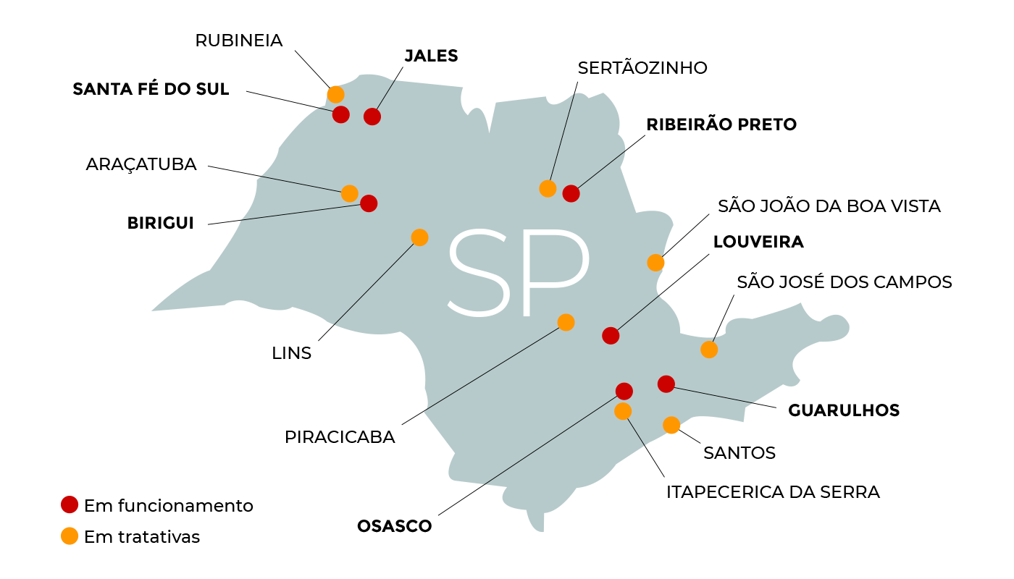
Plano multipatrocinado

Slide 17
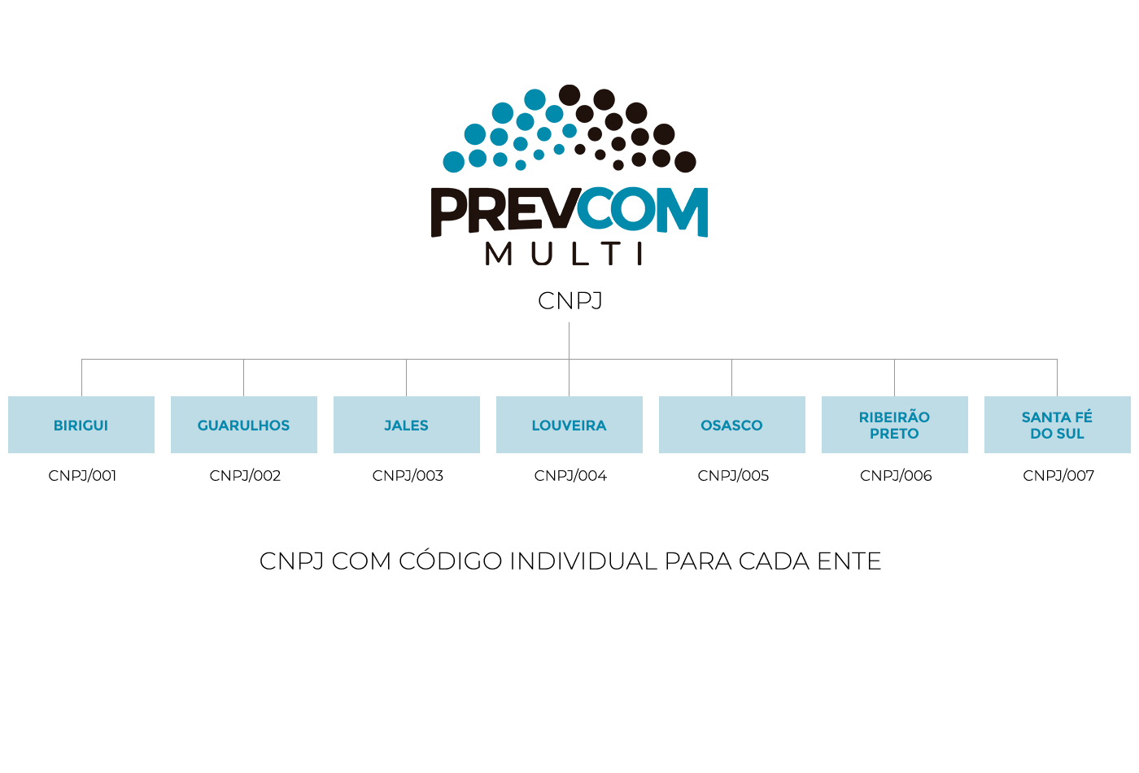
CNPJs “individuais”

Slide 18
Estrutura de governança

Slide 19
Órgãos fiscalizadores
Superintendência Nacional de Previdência Complementar – PREVIC
Órgão regulador incluiu a Prevcom como uma das 17
ESI – Entidades Sistemicamente Importantes (14 maiores fundos de pensão do país + Prevcom + Funpresp-Exe + Funpresp-Jud)
Fiscalização permanente
Fiscalizações adicionais
Conselho Fiscal
Comitês Gestores dos Planos
TCE Auditoria Externa Comitê de Auditoria

Slide 20
|
Benefícios de risco
Os planos são CD puros e a cobertura para morte ou invalidez
é limitada ao valor do saldo da conta individual
Os participantes que necessitarem ou desejarem cobertura adicional para os Benefícios de Risco deverão contratá-los individualmente
A parceira da PREVCOM para cobertura de benefício de risco é a Mongeral Aegon

Slide 21
|
Materiais informativos personalizados
Site, app e boletim
Folhetos e cartilha
Kit do Participante
Vídeos

Slide 22
Custo do Aporte dos Entes
2020 |  |  |  |  |  | 2021
Habitantes |  | Equivalente mensal | Aporte anual |  |  | Habitantes | 92,87% | Equivalente mensal | Aporte anual
0 a 10 mil | R$ 799,26 | R$ 800,00 | R$ 9.600,00 | 2,33% |  | 0 a 10 mil | R$ 742,93 | R$ 740,00 | R$ 8.880,00 | 2,32%
10 mil a 30 mil | R$ 1.598,53 | R$ 1.600,00 | R$ 19.200,00 | 4,65% |  | 10 mil a 30 mil | R$ 1.485,86 | R$ 1.490,00 | R$ 17.880,00 | 4,66%
30 mil a 100 mil | R$ 3.197,05 | R$ 3.200,00 | R$ 38.400,00 | 9,30% |  | 30 mil a 100 mil | R$ 2.971,73 | R$ 2.970,00 | R$ 35.640,00 | 9,30%
100 mil a 500 mil | R$ 4.795,58 | R$ 4.800,00 | R$ 57.600,00 | 13,95% |  | 100 mil a 500 mil | R$ 4.457,59 | R$ 4.460,00 | R$ 53.520,00 | 13,96%
500 mil a 1 milhão | R$ 7.992,64 | R$ 8.000,00 | R$ 96.000,00 | 23,26% |  | 500 mil a 1 milhão | R$ 7.429,32 | R$ 7.430,00 | R$ 89.160,00 | 23,26%
Acima de 1 milhão | R$ 15.985,27 | R$ 16.000,00 | R$ 192.000,00 | 46,51% |  | Acima de 1 milhão | R$ 14.858,64 | R$ 14.860,00 | R$ 178.320,00 | 46,51%
 | R$ 34.368,33 | R$ 34.400,00 | R$ 412.800,00 | 100,00% |  |  | R$ 31.916,67 | R$ 31.950,00 | R$ 383.400,00 | 100,00%
CONJUNTO MÍNIMO |  | 2 | 2 |  |  | CONJUNTO MÍNIMO |  | 2 | 2
MULTIPATROCINADO |  | R$ 68.800,00 | R$ 825.600,00 |  |  | MULTIPATROCINADO |  | R$ 63.900,00 | R$ 766.800,00
PLANO ÚNICO |  | R$ 68.800,00 | R$ 825.600,00 |  |  | PLANO ÚNICO |  | R$ 63.900,00 | R$ 766.800,00
Base de cálculo | PGA 2020 | R$ 68.736,67 | R$ 824.840,00 |  |  | Base de cálculo | PGA 2020 | R$ 63.833,33 | R$ 766.000,00
 |  |  | -18% |  |  |  |  | 2021/2020 | -7%
 |  |  |  |  |  |  |  | 2021/2019 | -23,40%

Slide 23
prevcom.com.br
youtube.com/prevcom
facebook.com/prevcom
twitter.com/spprevcom

Slide 24
Vantagens para os servidores
Taxas de gestão menores
Em 2013 a Prevcom começou cobrando dos seus participantes:
A – 5% de carregamento e 1% de administração;
B – Em 2016 reduziu para 4% de carregamento e 1% de administração;
C – Em 2019 reduziu para 3% de carregamento e 1% de administração;
D – Em 2020, apenas 1% de administração.

Slide 25
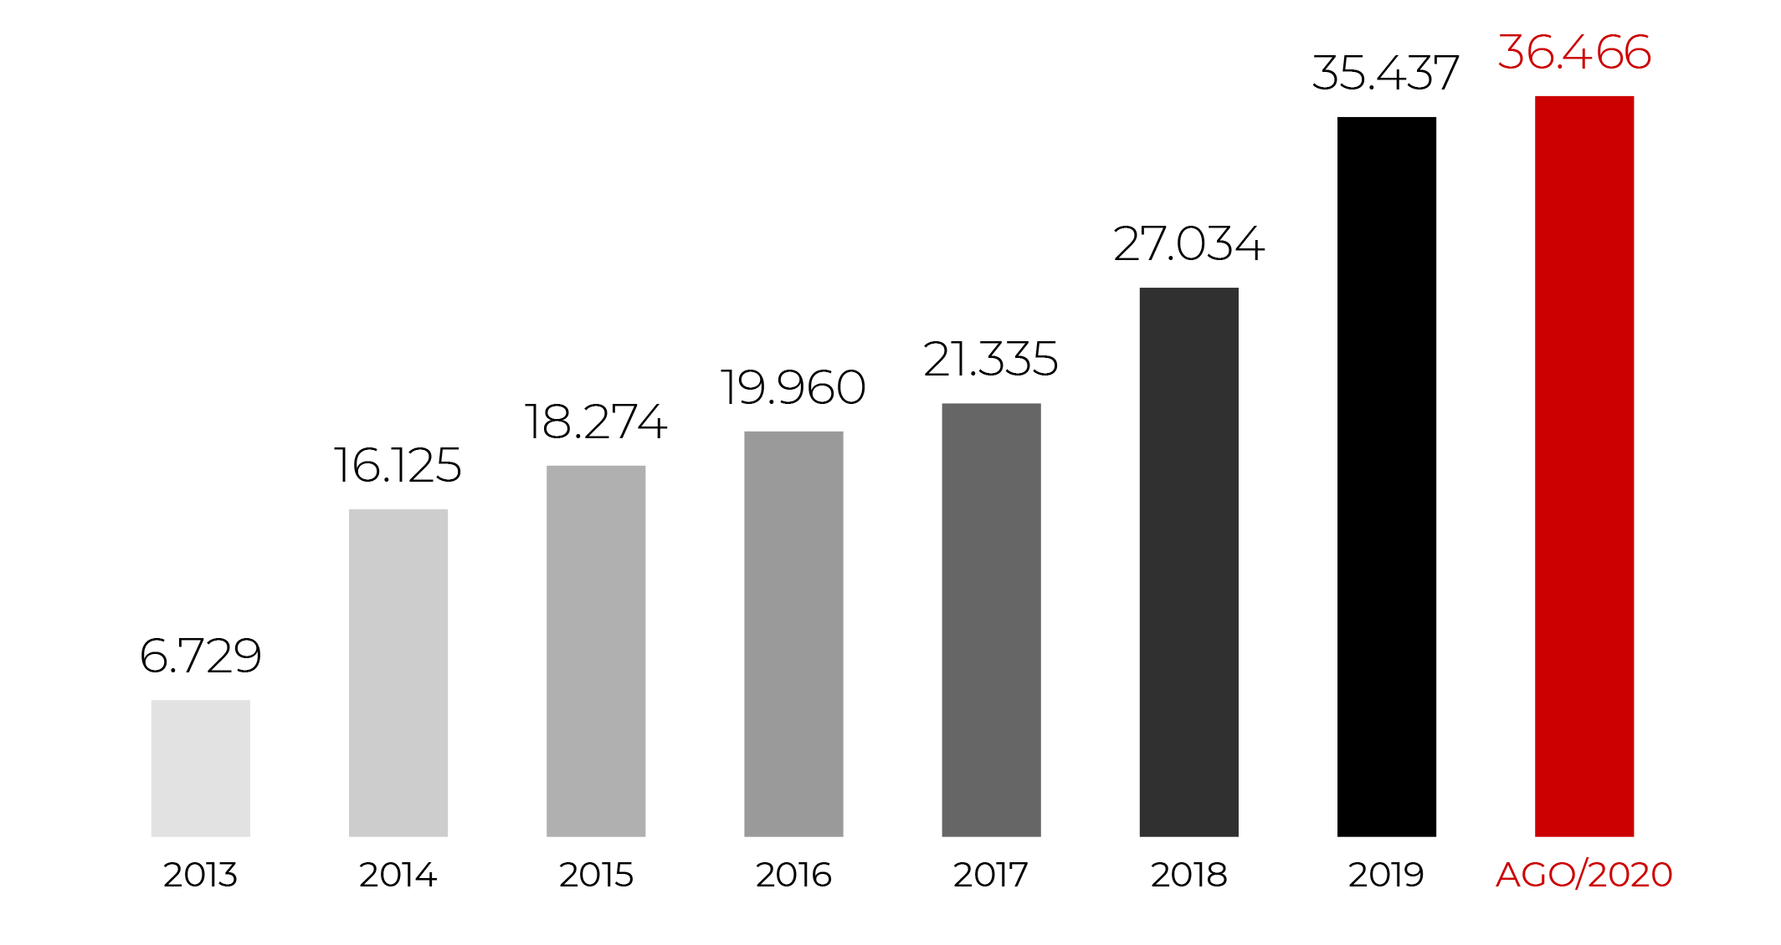
Evolução do número de participantes

Slide 26
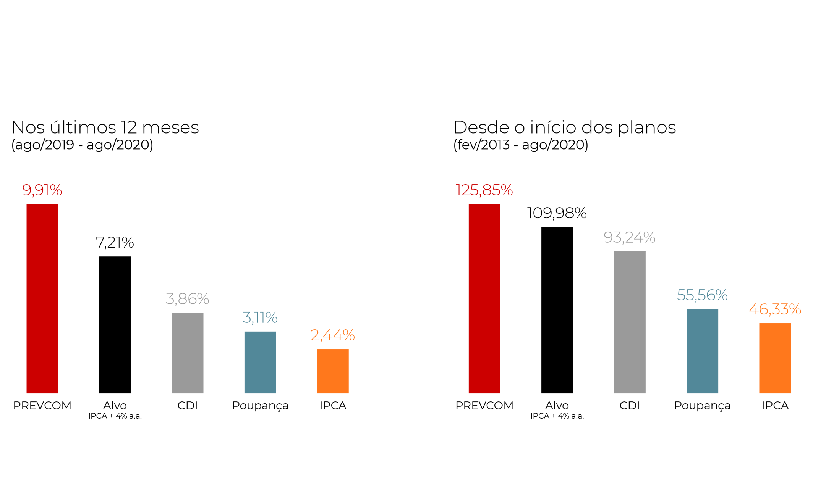
Rentabilidade

